Slide 1
Министерство науки и образования Российской Федерации
Муромский институт
федерального государственного бюджетного образовательного учреждения
высшего образования
«Владимирский государственный университет
имени Александра Григорьевича и Николая Григорьевича Столетовых»
(МИВлГУ)
ВЫПУСКНАЯ КВАЛИФИКАЦИОННАЯ РАБОТА
Тема: «Разработка системы распознавания точечной маркировки
на поверхностях черных металлов»
Выполнил:
Студент ПМИ-117
Лазарева Е.Ю.
Проверил:
к. т. н., доц. каф. ФПМ
Астафьев А.В.
Муром, 2021

Slide 2
Цель и задачи
Цель: разработать систему распознавания точечной маркировки на цифровых изображениях черных металлов, протестировать ее и сделать выводы о ее работе с предобработанными и непредобработанными изображениями.
Задачи:
- произвести краткий обзор исходных данных;
- произвести обзор фреймворка Tensorflow Object Detection API и модели RetinaNet;
- найти и изучить датасеты по заданной тематике или сгенерировать их;
- найти алгоритмы, подходящие для предобработки изображений для исследований;
- реализовать систему для распознавания маркировки на изображении;
- протестировать работу разработанной системы и сделать выводы о качестве распознавания маркировки, если на вход поступает предобработанное изображение и непредобработанное изображение.
2/18

Slide 3
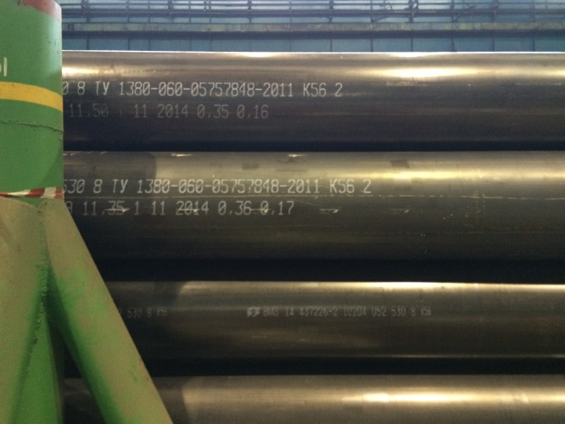
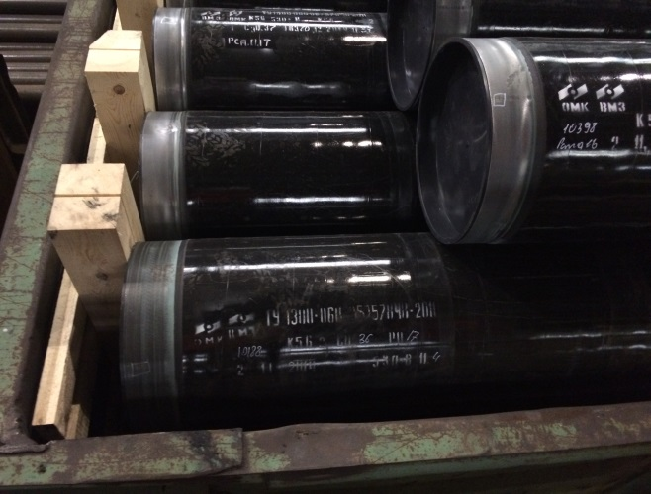
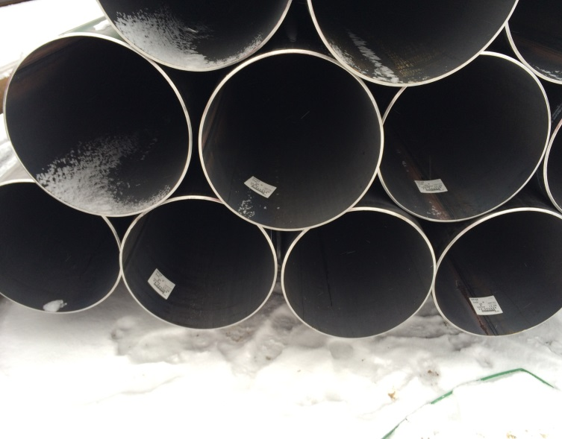
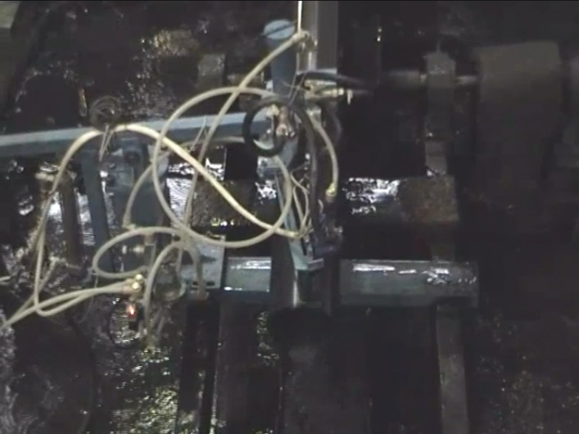
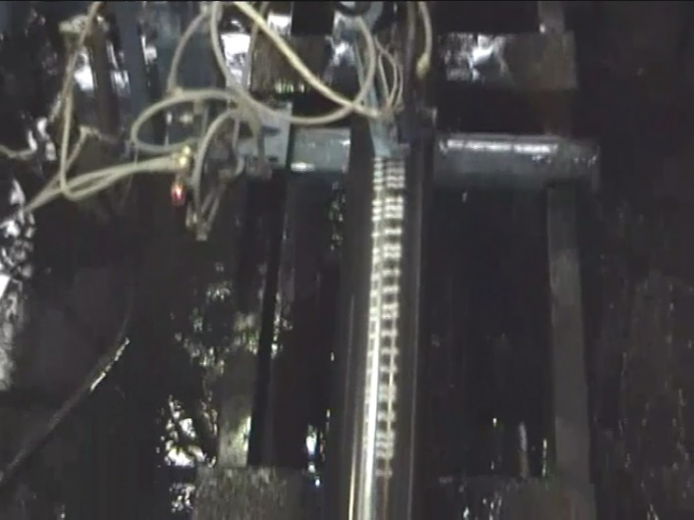
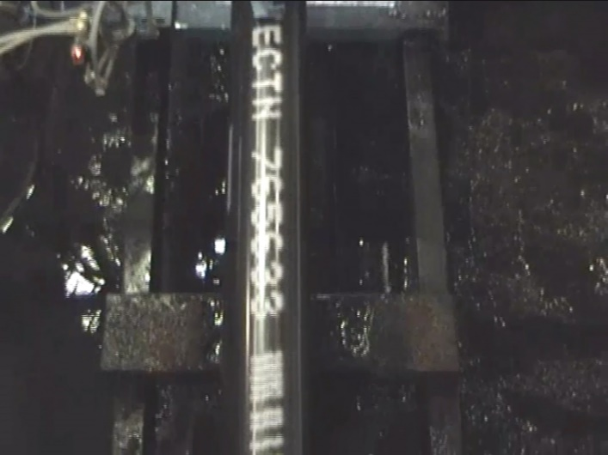
Объект исследования
Объектом распознавания является маркированная трубопроводная продукция.
Основным способом нанесения маркировки на трубопроводную продукцию является струйная печать промышленным принтером.
3/18

Slide 4
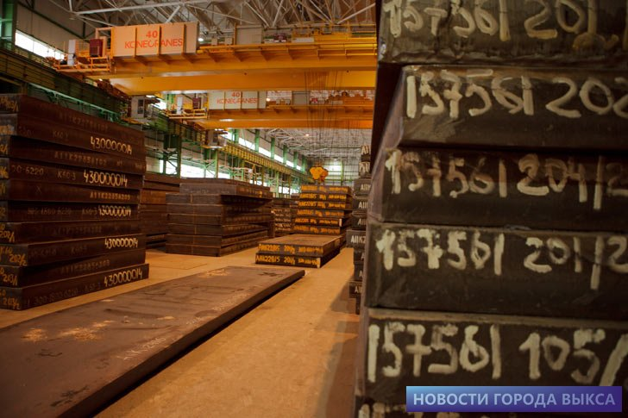
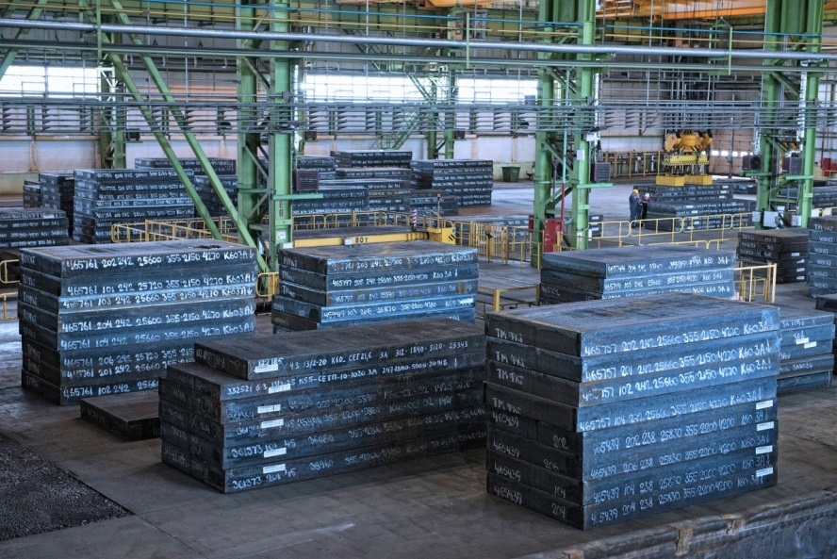
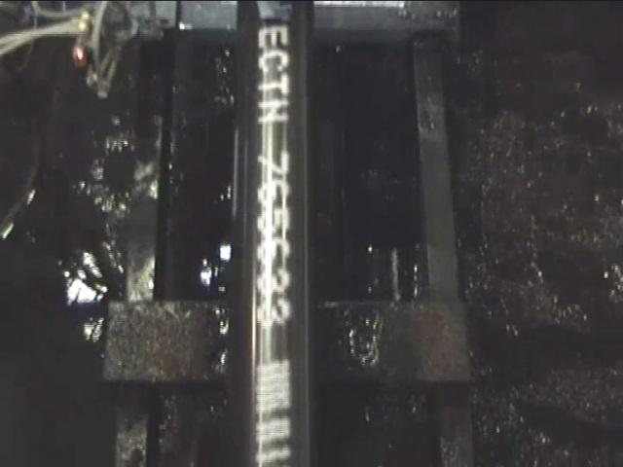
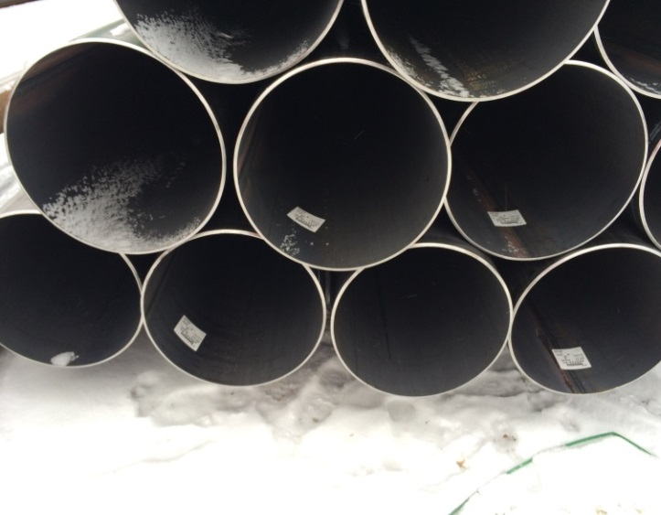
Способы маркирования
Трафарет
Металлические пластины
Струйная печать
Наклейки
4/18

Slide 5
Сравнительный анализ существующих
способов маркирования
 | Достоинства | Недостатки
Трафарет | высокая долговечность; низкая стоимость | низкая читаемость; человеческий фактор
Металлические пластины | высокая долговечность; высокая читаемость | нарушение целостности трубы; высокая стоимость
Струйная печать | средняя стоимость; высокая читаемость | - частая чистка оборудования
Наклейки | высокая читаемость; стоимость ниже среднего | - низкая прочность
5/18

Slide 6
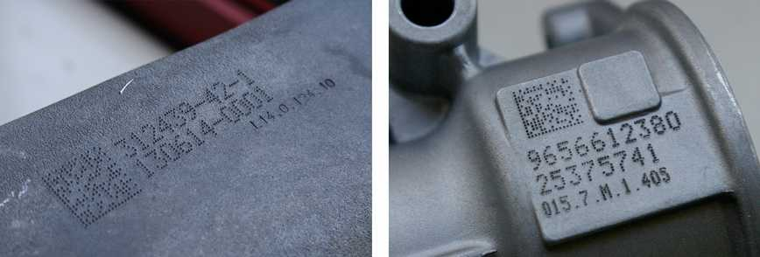
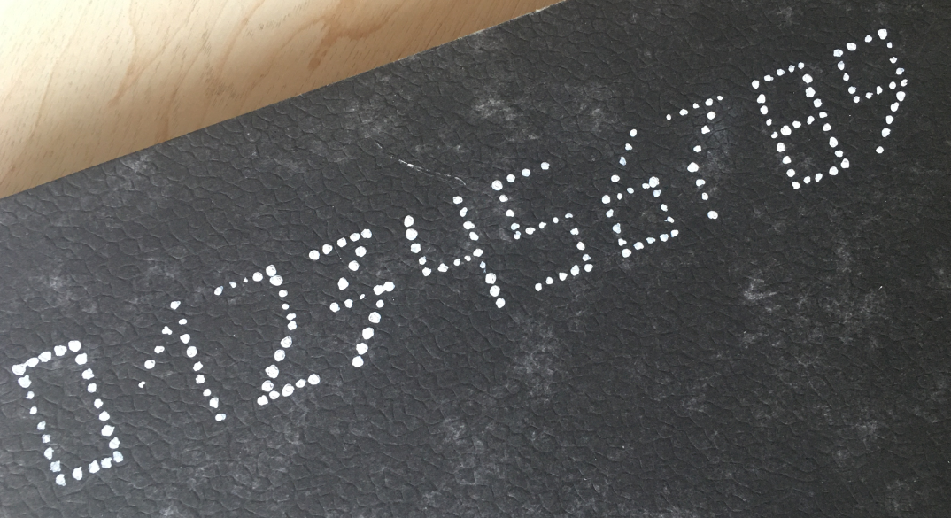
Актуальность проекта
Для снижения затрат на использовании промышленной струйной печати в работе предлагается использовать точечную маркировку, так, как это делается при ударно-точечной маркировке, аналогично почтовому индексу.
Пример ударо-точечной маркировки
Предлагаемый метод маркирования
6/18

Slide 7
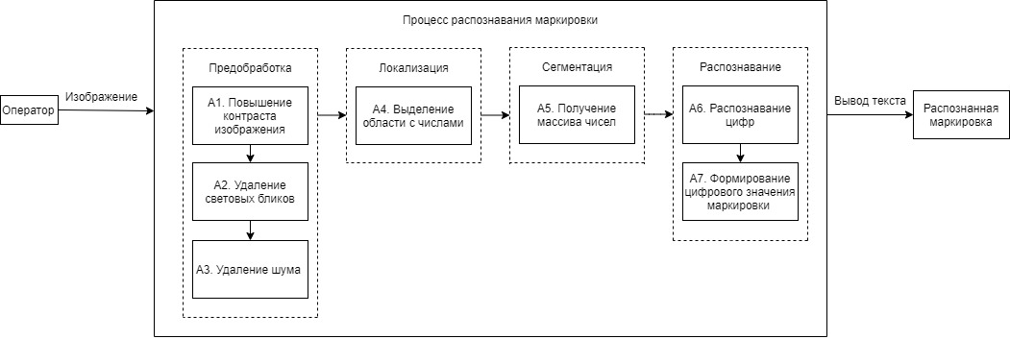
Исходные данные
Функциональная модель системы, на основе которой происходит разработка системы распознавания
7/18

Slide 8
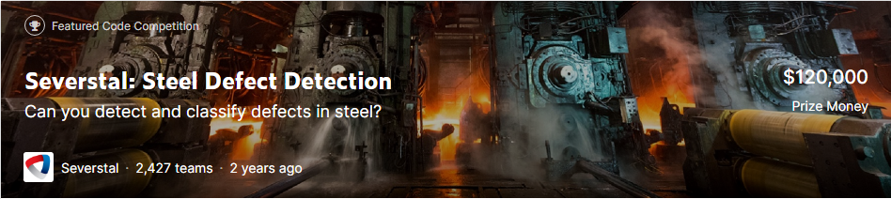
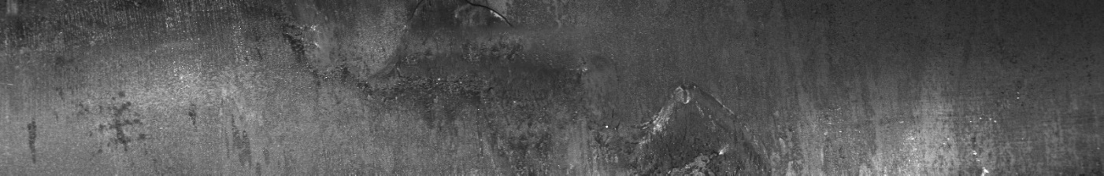
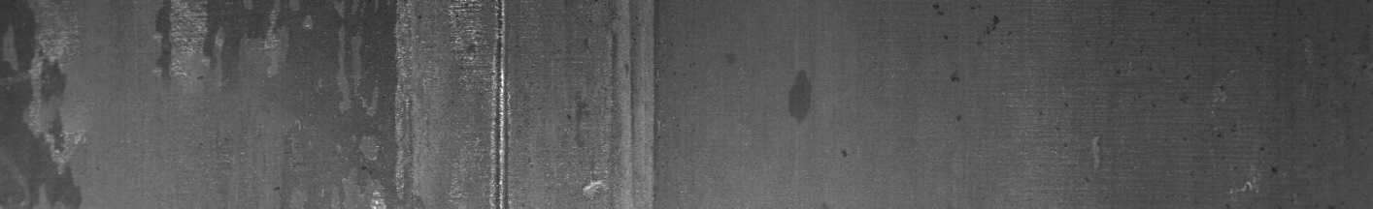
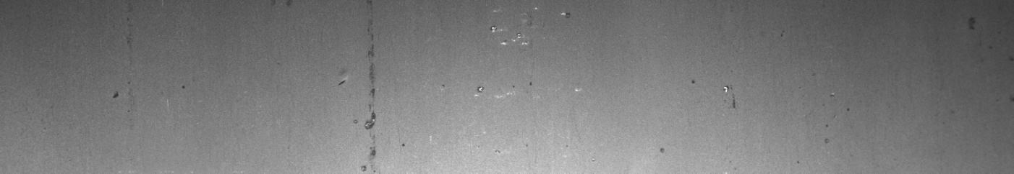
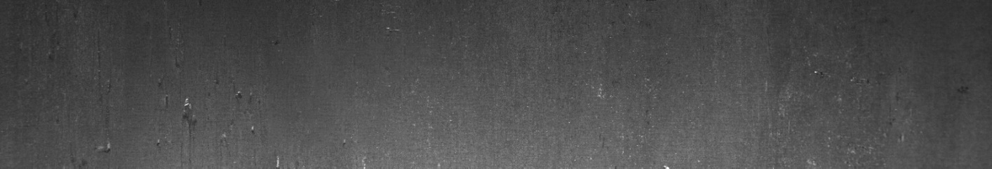
Исходные данные
*датасет находится в свободном доступе на платформе Kaggle
8/18

Slide 9
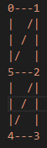
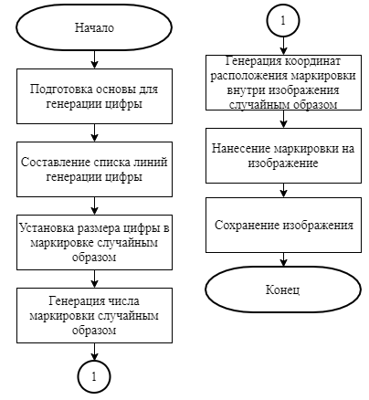
Генерация датасета
numbers = {
0: ((0,1), (1,2), (2,3), (3,4), (4,5), (5,0)),
1: ((5,1), (1,2), (2,3)),
2: ((0,1), (1,2), (2,4), (3,4)),
3: ((0,1), (1,5), (2,5), (2,4)),
4: ((0,5), (2,5), (1,2), (2,3)),
5: ((0,1), (0,5), (2,5), (2,3), (3,4)),
6: ((1,5), (4,5), (3,4), (2,3), (2,5)),
7: ((0,1), (1,5), (4,5)),
8: ((0,1), (0,5), (1,2), (2,3), (2,5), (3,4), (4,5)),
9: ((0,1), (0,5), (1,2), (2,4), (2,5)),
}
9/18

Slide 10
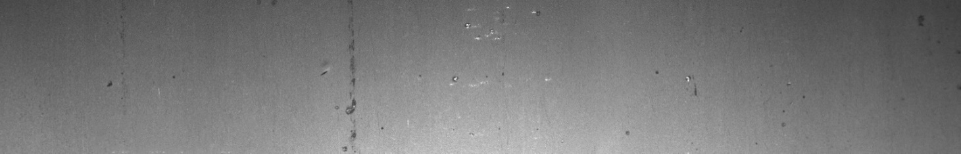
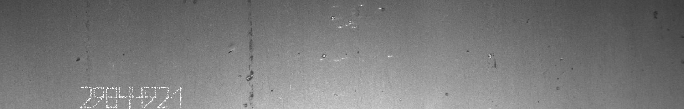
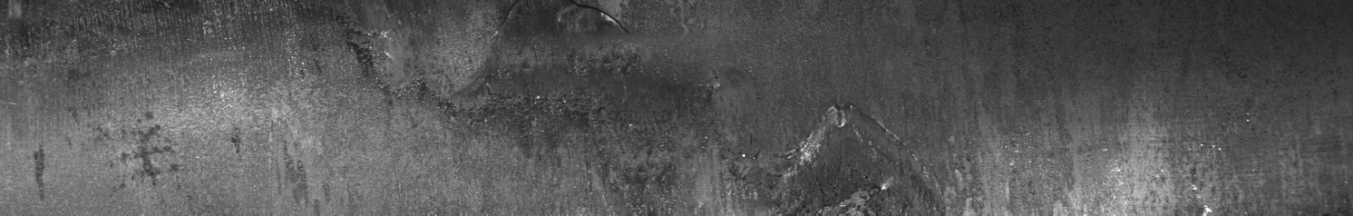
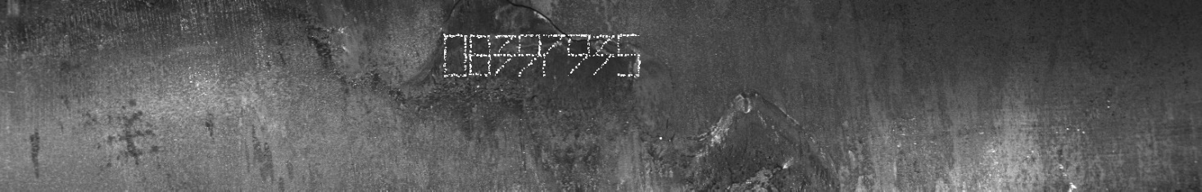
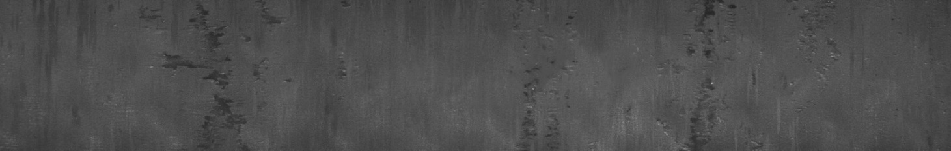
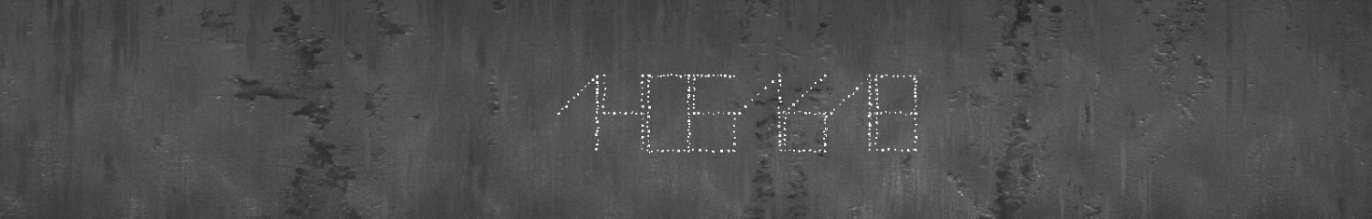

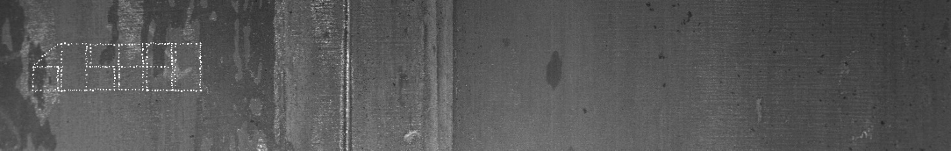
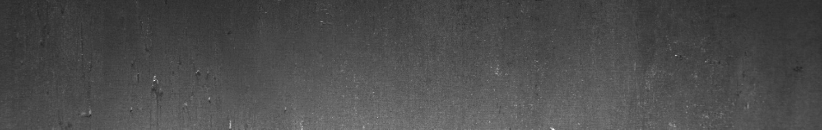
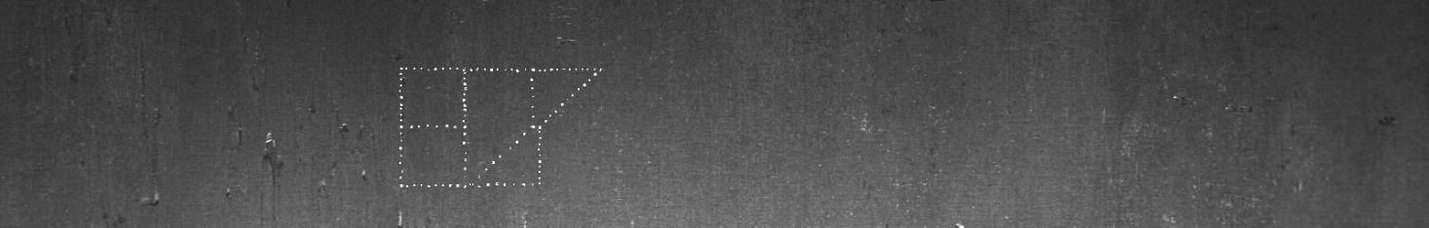
Генерация датасета
Исходные изображения
Изображения с маркировкой
10/18

Slide 11
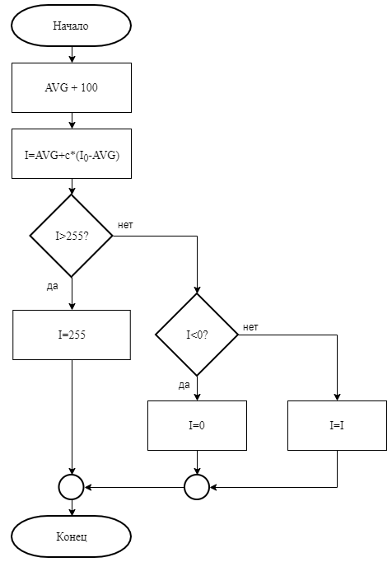
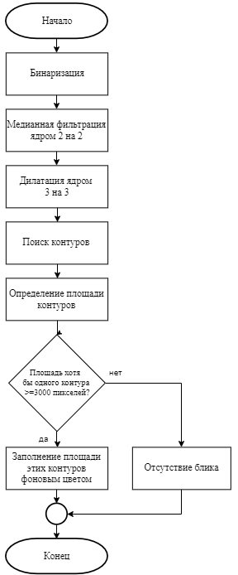
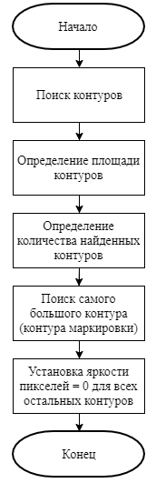
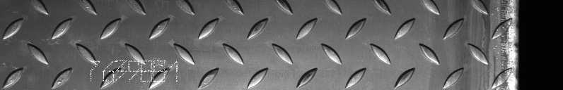
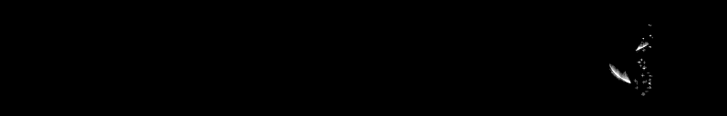


Генерация датасета предобработанных изображений
Изображение без предобработки
Изображение, предобработанное старым алгоритмом
Изображение без предобработки
Изображение, предобработанное новым алгоритмом
Таким образом, целостность маркировки была сохранена более, чем на 60%.
Удаление шума
Повышение контраста
11/18
Удаление световых бликов

Slide 12

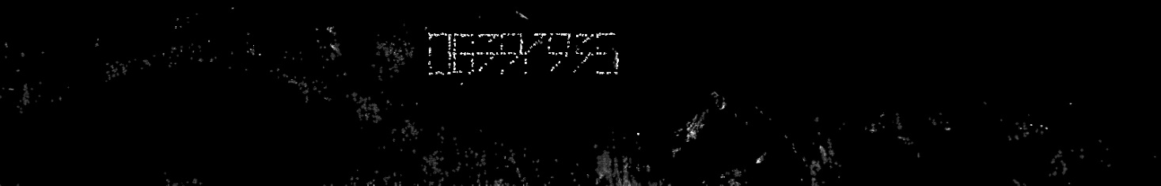



Генерация датасета предобработанных изображений
Изображения с маркировкой
Предобработанные изображения
12/18

Slide 13
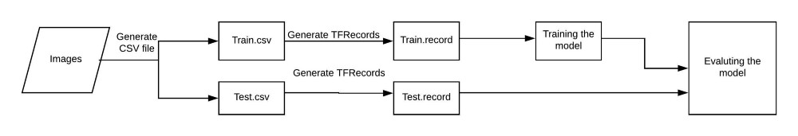
Моделирование системы распознавания маркировки
В последней версии системы распознавание маркировки происходит зачастую некачественно из-за неудачно подобранного алгоритма сегментации локализованной маркировки. Эту проблему можно решить при помощи использования методов Tensorflow Object Detection API.
TensorFlow Object Detection API - это фреймворк с открытым исходным кодом, построенный на основе библиотеки TensorFlow, которая упрощает создание, обучение и развертывание моделей обнаружения объектов.
13/18

Slide 14
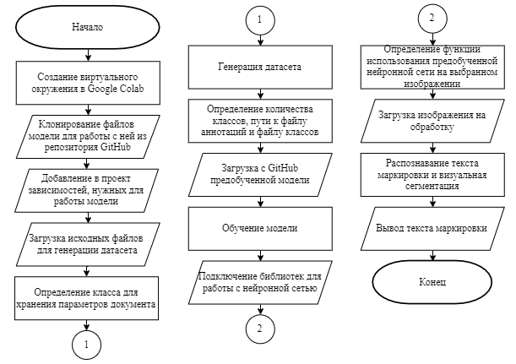
Разработка системы распознавания маркировки
14/18

Slide 15
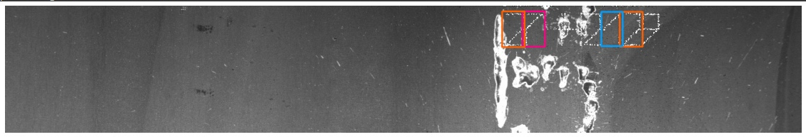
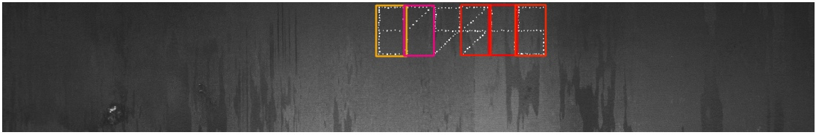
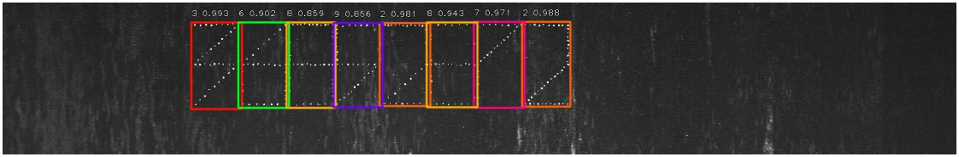
Результаты тестирования разработанной системы
Непредобработанные изображения с сегментированными и распознанными цифрами в маркировке
15/18

Slide 16
Результаты тестирования разработанной системы
Название файла | Число на маркировке на изображении | Результат распознавания на непредобработанном изображении | Результат распознавания на предобработанном изображении
0000f269f.jpg | 605880 | 605880 (100%) | 3*-4*-80*0 (33,33%)
000a4bcdd.jpg | 827 | 827 (100%) | -2- (33,33%)
000f6bf48.jpg | 08397935 | 08397935 (100%) | 0---76*35 (50%)
00a0b7730.jpg | 29844921 | 2984421 (100%) | -------- (0%)
00a0f9949.jpg | 14051618 | 14051618 (100%) | 14---61- (50%)
00ac8372f.jpg | 118 | 118 (100%) | 1-8 (66,67%)
00b7fb703.jpg | 20006 | 2000- (80%) | --0– (20%)
«-» - ошибки 1-го рода (цифра не была распознана)
«*» - ошибки 2-го рода (цифра была распознана неверно)
16/18

Slide 17
Заключение
a) проведен анализ предметной области, проанализированы аналогичные алгоритмы, предъявлены требования к разрабатываемой информационной системе;
b) произведено моделирование разрабатываемой информационной системы;
c) проанализированы и описаны алгоритмы, используемые при разработке информационной системы;
d) реализована информационная система;
e) разработанная система протестирована, и сделаны выводы о ее работе.
17/18

Slide 18
Спасибо за внимание!
18/18

